Slide 1

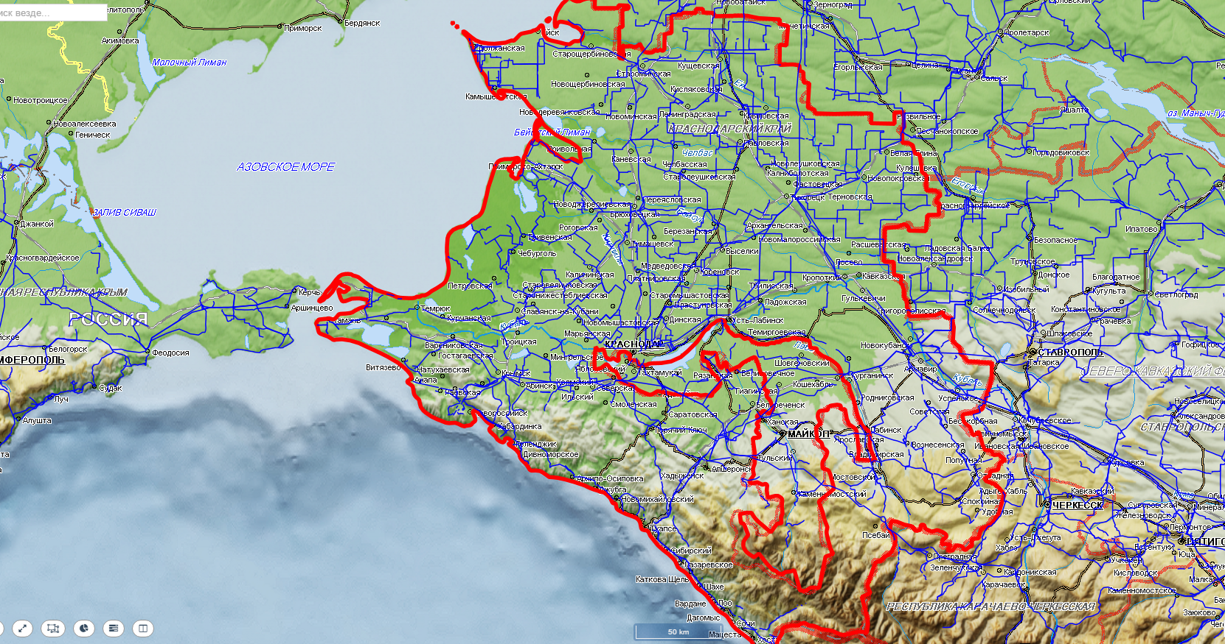
ИНФОРМАЦИОННЫЕ МАТЕРИАЛЫ ПО ОСАДКАМ И ПОРЫВАМ ВЕТРА НА ТЕРРИТОРИИ
КРАСНОДАРСКОГО КРАЯ (РИСК НАРУШЕНИЯ ЭЛЕКТРОСНАБЖЕНИЯ НА 28.11.2019)
Щербиновский р-н
Кущевский р-н
5
12
Староминский р-н
1
12
Ейский р-н
720/9
3
12
2590/20
Крыловский р-н
6
11
3
12
1867/24
1012/8
Каневской р-н
Ленинградский р-н
684/8
Приморско-Ахтарский р-н
6
12
5
12
Павловский р-н
Белоглинский р-н
173/16
4
12
Новопокровский р-н
1
12
5
11
311/26
198/13
3
11
282/12
367/18
Брюховецкий р-н
Тихорецкий р-н
11483/15
5
12
Выселковский р-н
2
11
Калининский
р-н
1958/12
Кореновский р-н
3
12
628/12
Кавказский р-н
Славянский р-н
5
11
Тимашевский
р-н
1
11
312/15
1
11
8
10
961/17
3
12
Тбилисский р-н
Тюмрюкский р-н
316/34
2066/29
206/9
2
12
296/14
6
10
Красноармейский р-н
Динской р-н
Усть-Лабинский р-н
269/11
Гулькевичский р-н
4
12
1
11
2
9
1
11
Новокубанский р-н
265/19
529/24
132/16
254/19
583/17
1
11
Анапский р-н
Крымский р-н
Краснодар
Курганинский
р-н
10
11
4
6
9
7
МО Армавир
120/13
396/12
Абинский р-н
296/20
Белореченский р-н
9
11
1
12
Успенский р-н
741/19
7
5
6
281/24
1
11
50%
МО г.Новороссийск
Северский р-н
Горячий Ключ
6
380/17
13
12
347/18
2
6
12
4
110/12
206/11
136/21
МО г. Геленджик
280/5
463/9
Лабинский р-н
Условные обозначения
29%
14
13
1
9
- прогноз нарушения ЛЭП
487/10
Апшеронский р-н
282/19
Отрадненский р-н
- линии электропередач 110 кВт
33%
Туапсинский р-н
5
4
1
7
35
12
260/75
158/12
20
- количество осадков в мм за 24 ч
389/65
Мостовский р-н
15
- порывы ветра
60%
9
5
321/20
- протяженность ЛЭП/ТП (шт.)
279/14
Сочи
1599/10330
- кол-во домов /населения
30
8
60%
- износ электроэнергетических систем
6357/19
Славянский
- муниципальное образование
50%

Slide 2
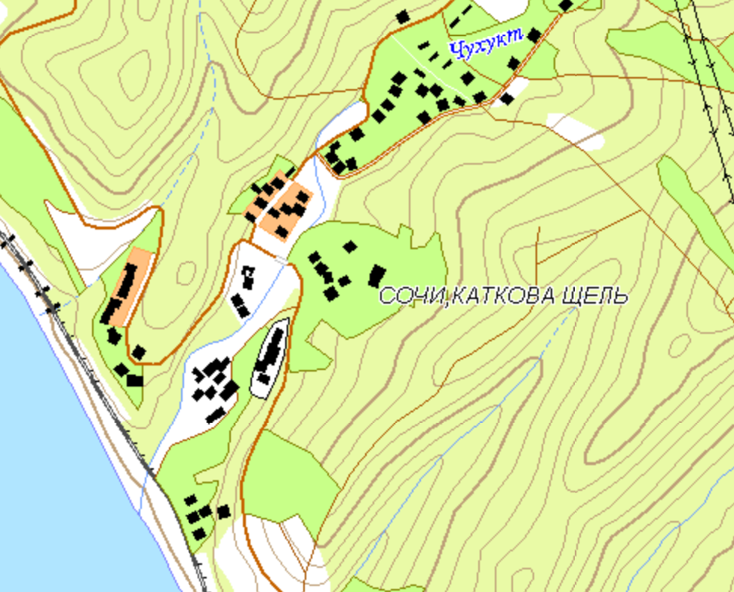

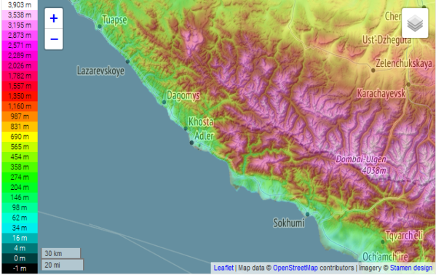


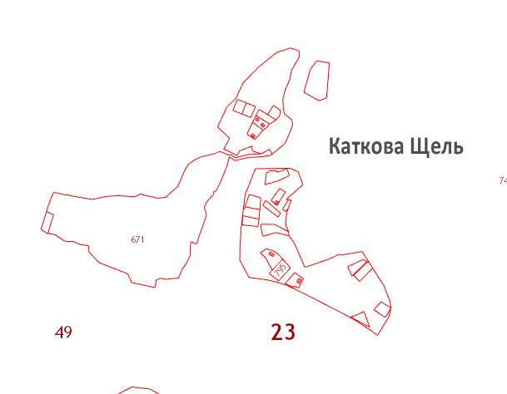
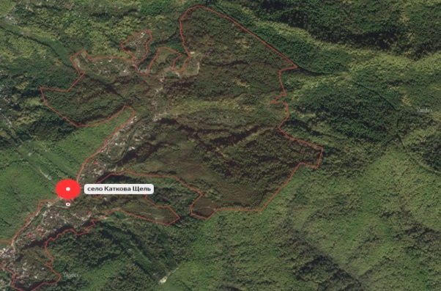
МОДЕЛЬ РАЗВИТИЯ ОБСТАНОВКИ
УГРОЗА ПОДТОПЛЕНИЯ В С. КАТКОВА ЩЕЛЬ, МО Г. СОЧИ КРАСНОДАРСКОГО КРАЯ
Учетный номер
2.3.2
При наихудшем сценарии в зону подтопления попадает:
Реки
110 домов, 514 чел.;
0 км автомобильных дорог;
0 автомобильных мостов;
0 железнодорожных мостов.
Координаты
43,86378
39,4208
АГК № 154
НЯ – 42.240 БСВ
ОЯ – 42.590 БСВ
Справочная информация
р. Чухукт
За водным объектом ведется визуальное наблюдение.
В с. Каткова щель проживает 514 чел., 110 домов, 1 СЗО, 0 ПОО.
Для размещения пострадавших предусмотрено 5 ПВР вместимостью 876 чел.
с. Каткова щель
УСЛОВНЫЕ ОБОЗНАЧЕНИЯ
Реки
Автомобильные дороги
Автомобильный мост
Железнодорожный мост
Разлив при критическом уровне воды
Населенный пункт
Гидропосты КЦГМС
Гидропосты СЦГМС «ЧАМ»
АГК ТЦМП

Slide 3
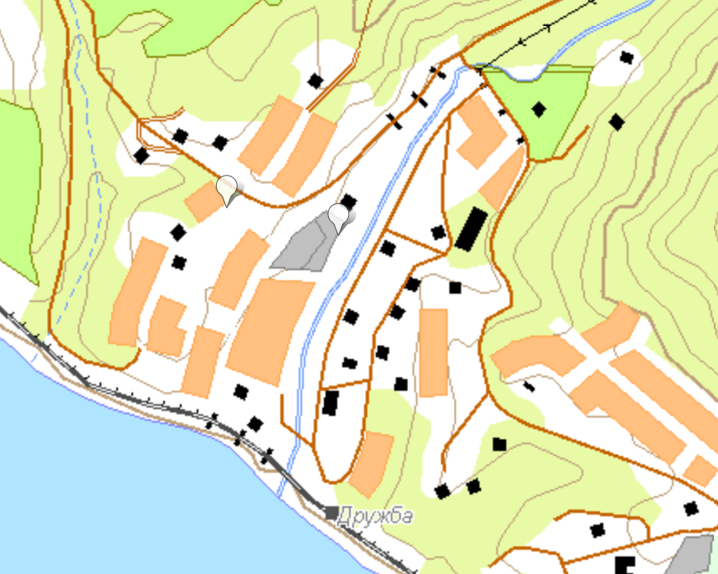

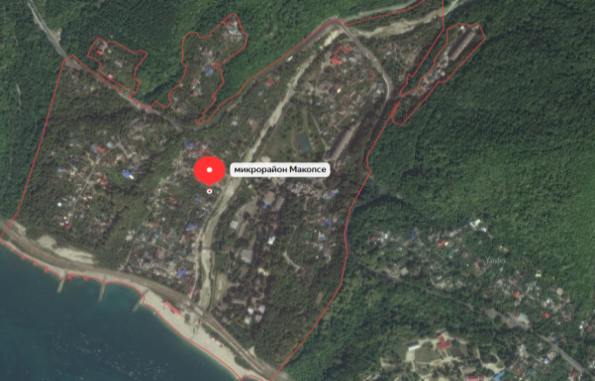



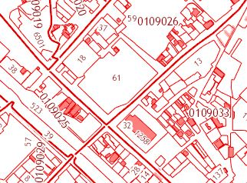
МОДЕЛЬ РАЗВИТИЯ ОБСТАНОВКИ
УГРОЗА ПОДТОПЛЕНИЯ В МАКОПСЕ МО Г. СОЧИ КРАСНОДАРСКОГО КРАЯ
Учетный номер
2.3.2
При наихудшем сценарии в зону подтопления попадает:
Реки
15 домов, 50 чел.;
0 км. автомобильных дорог;
0 автомобильных мостов;
0 железнодорожных мостов.
Координаты
44,16338
39,27153
АГК № 178
НЯ – 75,410 БСВ
ОЯ – 75,710 БСВ
Справочная информация
В Макопсе проживает 1011 чел., 212 домов, 1 СЗО, 0 ПОО.
Для размещения пострадавших предусмотрено 5 ПВР вместимостью 876 чел.
мкр. Макопсе
УСЛОВНЫЕ ОБОЗНАЧЕНИЯ
Реки
Автомобильные дороги
Автомобильный мост
Железнодорожный мост
Разлив при критическом уровне воды
Населенный пункт
Гидропосты КЦГМС
Гидропосты СЦГМС «ЧАМ»
АГК ТЦМП
р. Макопсе
За водным объектом ведется визуальное наблюдение.

Slide 4
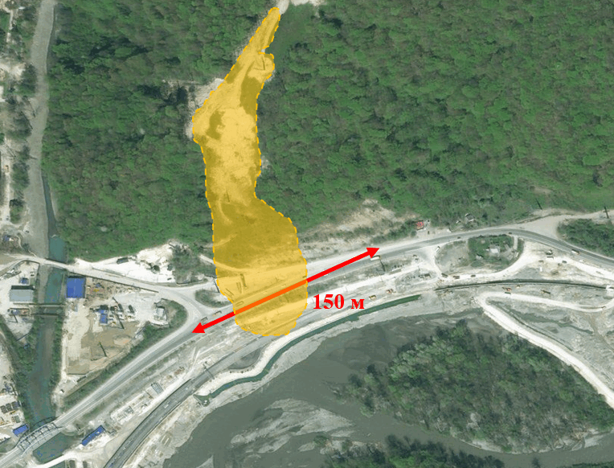
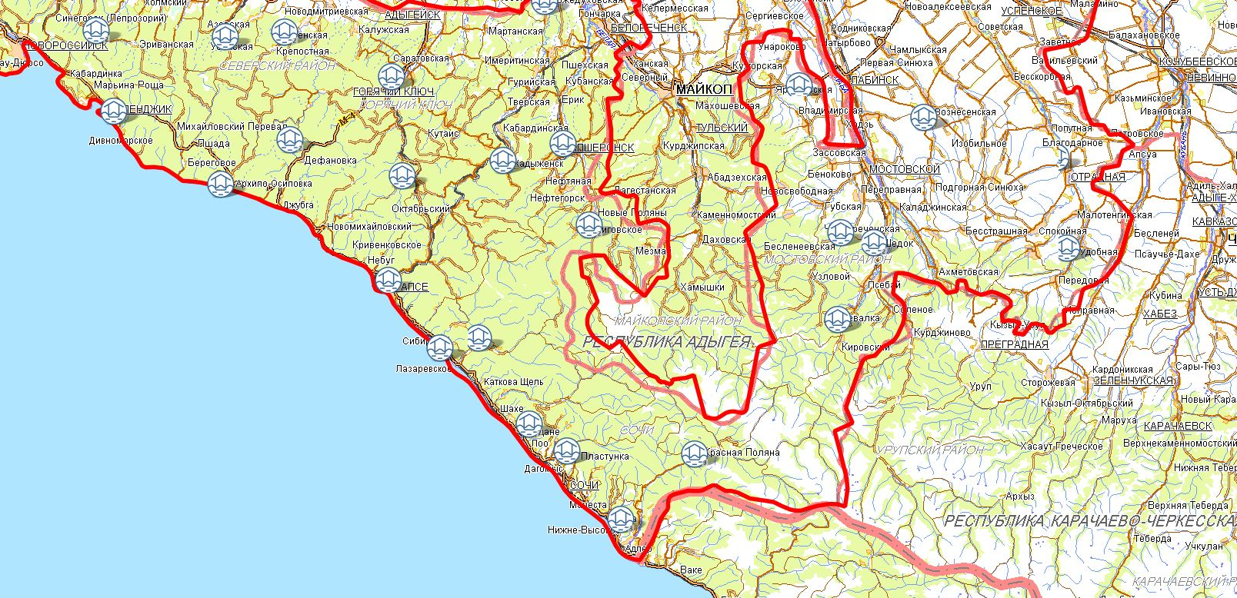
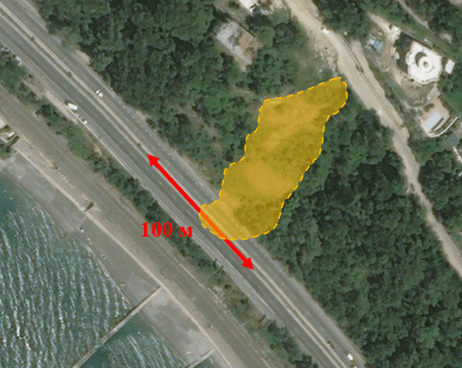
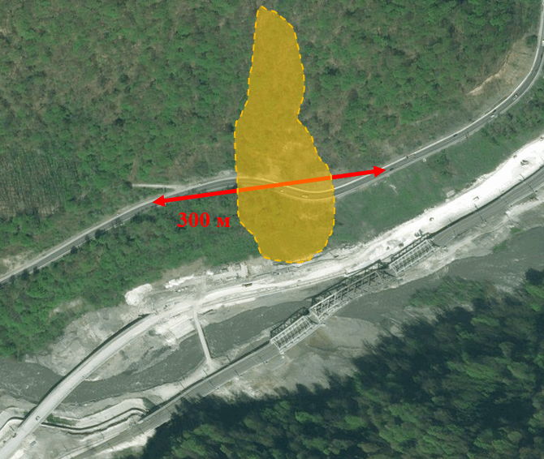
ИНФОРМАЦИОННЫЕ МАТЕРИАЛЫ ПО ОПАСНЫМ ЭКЗОГЕННЫМ ГЕОЛОГИЧЕСКИМ ПРОЦЕССОАМ ВБЛИЗИ
АВТОМОБИЛЬНЫХ ДОРОГ НА ТЕРРИТОРИИ КРАСНОДАРСКОГО КРАЯ
Навагинская
1
2
3
Город-курорт Сочи, участок Красная Поляна – Монастырь. Правый берег р. Мзымты. В верховом откосе – оползневой участок шириной 30 м, высота над полотном автодороги – 15 м. Начало активизации – 2017 г. В 2018 г. процесс продолжал активно развиваться в головной части и по флангам. Обнажаются коренные породы субгоризонтального залегания с падением на север. Оползает делювиальный чехол. Объем оползневых отложений – 60-70 куб. м.
Туапсе
А-147-62 км
Город-курорт Сочи, участок возле с. Кепша. На левом берегу р. Кепши оползневая активизация зафиксирована в нижней части склона на водоразделе р. Мзымты и ее правого притока р. Кепши, площадь активизации – 350 м2. Процессы развиты по технологическим врезкам под опоры ЛЭП. В оползание вовлечены породы делювиального чехла.
Условные обозначения
2
3
- гидропост
А-147-170 км
1
А-149-31 км
Город-курорт Сочи, участок на Сухумском шоссе. Оползень в низовом откосе автодороги. Деформировано 1/2 ширины автодороги на протяжении 35 м, просадка по полотну составила 15 см. Базис оползания – русло р. Хоста.
Участки, подверженные воздействию селей:
- участки схода селя (ФДА Росавтодор)
А-149-0 км
- населенные пункты
А-147-201 км
- оползнеопасные участки
Головинка
- название населенного пункта

Slide 5
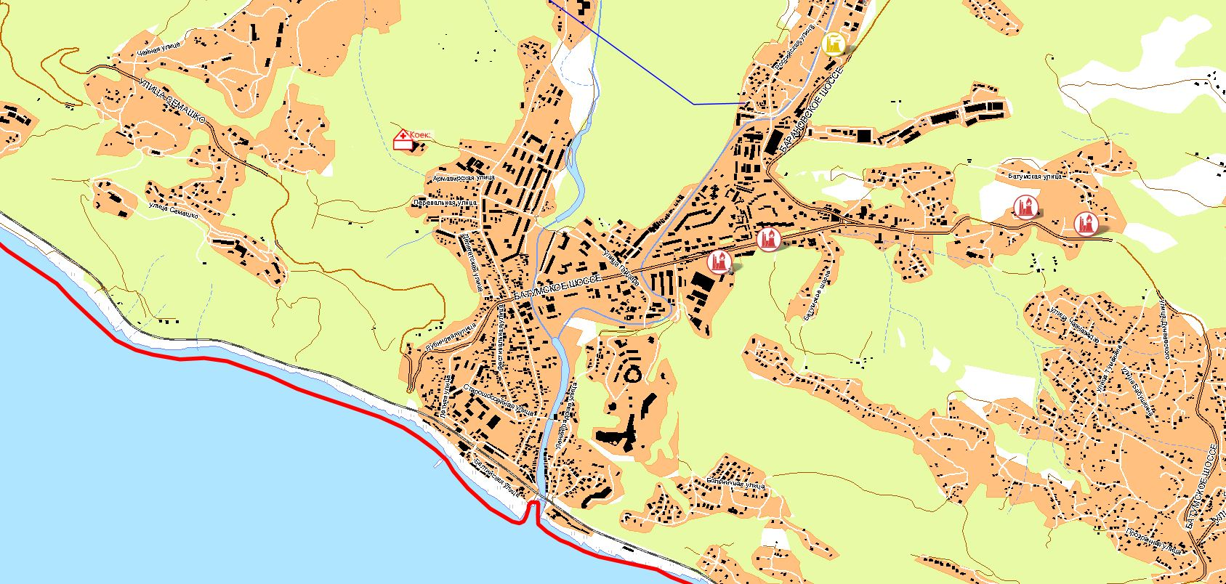
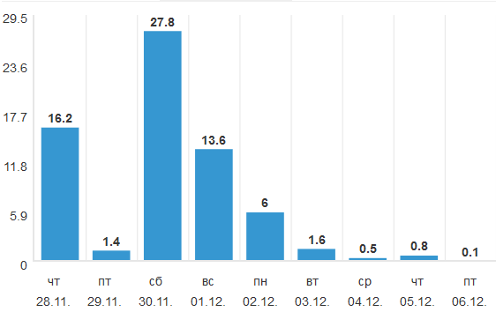
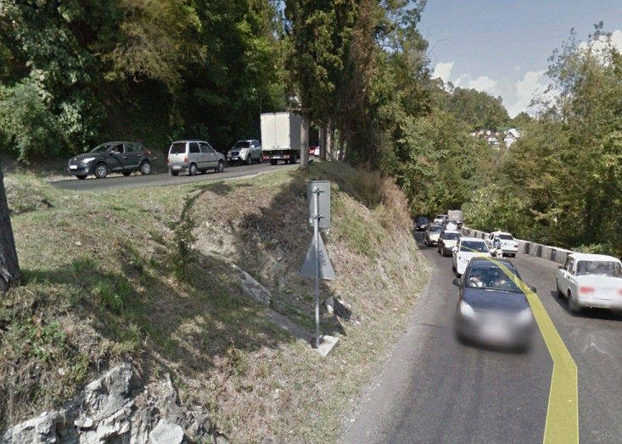
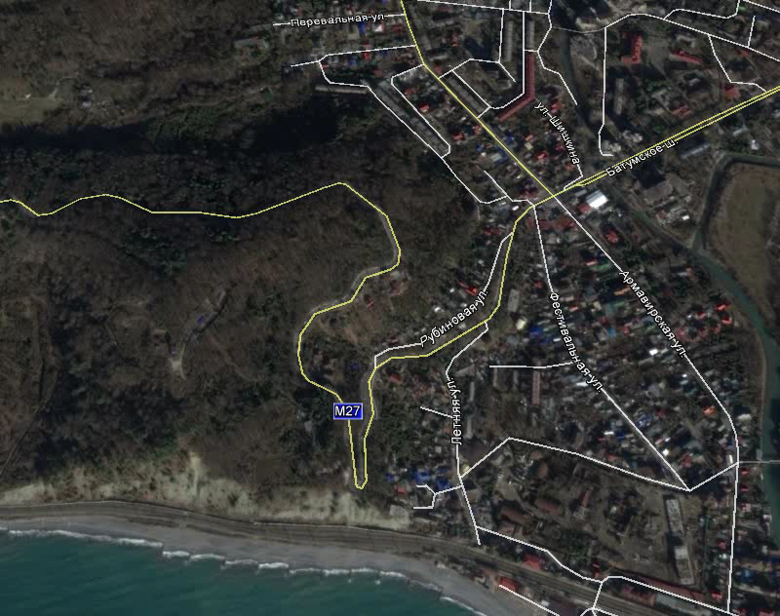
ИНФОРМАЦИОННЫЕ МАТЕРИАЛЫ ПО ФЕДЕРАЛЬНОЙ АВТОМОБИЛЬНОЙ ДОРОГЕ
А-147 «ДЖУБГА-СОЧИ» ( РИСК НАРУШЕНИЯ ТРАНСПОРТНОГО СООБЩЕНИЯ НА 28.11.2019)
ОБСТАНОВКА НА АВТОДОРОГАХ ЧУКОТСКОГО АВТОНОМНОГО ОКРУГА
(по состоянию на 11.02.2019)
Прогноз осадков на 28.11.2019
Аварийно-опасный участок 163-164-км
(риск схода оползня)
А-147
Трехмерная модель участка
Дагомыс
Условные обозначения
- пожарно-спасательные формирования
- социально-значимый объект
- больница
- МНИСС ГЛОНАС

